Slide 1
Azbest

Slide 2
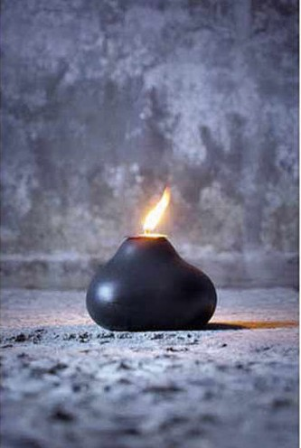
Zarys historyczny
Azbest jest minerałem znanym od kilku tysięcy lat i w języku starożytnych Greków znaczy "niewygasający", z azbestu bowiem wyrabiane były knoty do lamp oliwnych. W czasach starożytnych nadawano mu wiele nazw, znany był jako kamień bawełniany, czy len kamienny. Azbest, czyli niegasnący jest nazwą stosowaną w języku angielskim, niemieckim i wielu innych. Termin amiantus ("nieplamisty") stosowany jest do dzisiaj w języku francuskim. Wywodzi się stąd, iż minerał wrzucony do ognia nie spala się, nie traci na wadze, a staje się jakby czystszy. Tkane z włókien azbestu - już w czasach starożytnych - obrusy, chusteczki do nosa nie były czyszczone w tradycyjny sposób, a przez wrzucanie do ognia.

Slide 3
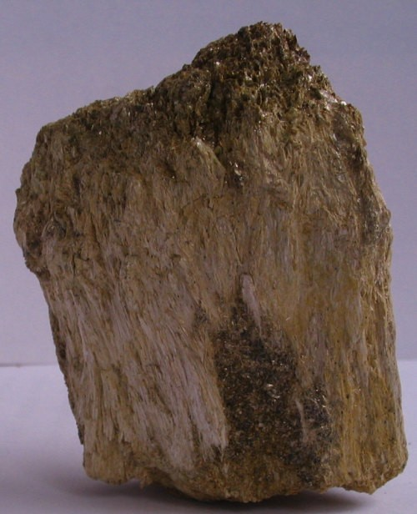
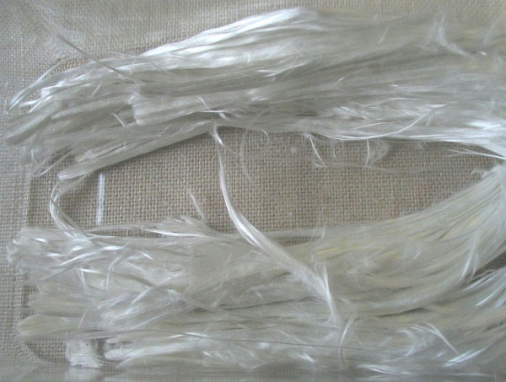
Azbest jest nazwą handlową i odnosi się do sześciu minerałów włóknistych z grupy serpentynów (chryzotyl) i amfiboli (krokidolit, amosyt termolit, aktynolit i antofilit). Minerały te źle przewodzą ciepło i są względnie odporne na działanie czynników chemicznych.

Slide 4
ZASTOSOWANIE

Slide 5
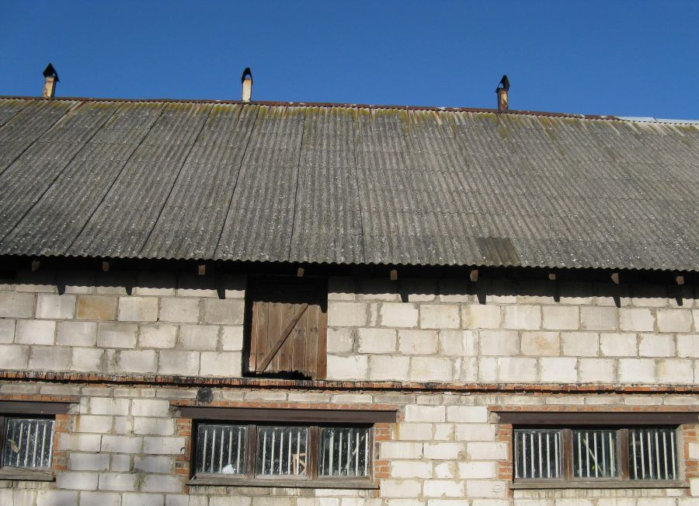
Budownictwo
Azbest stosowano w wyrobach budowlanych powszechnego użycia: eternit, płyty prasowane, płyty KARO - dachowe pokrycia lub elewacje, rury azbestowo-cementowe wysokociśnieniowe i kanalizacyjne, stosowane także jako przewody wentylacyjne i dymowo-spalinowe, kształtki azbestowo-cementowe. Azbest mógł być stosowany w budownictwie wszędzie tam, gdzie potrzebna była podwyższona odporność ogniowa i zabezpieczenia ogniochronne elementów narażonych lub potencjalnie narażonych na wysoką temperaturę

Slide 6
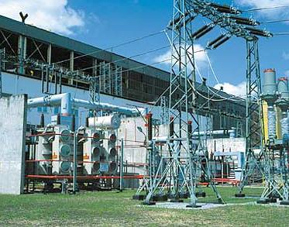
Energetyka
Azbest stosowano w elektrociepłowniach i elektrowniach, w obmurzach, a także w uszczelnieniach urządzeń poddanych wysokiej temperaturze, w zaworach, wymiennikach ciepła, w izolacjach tras ciepłowniczych. Wyroby zawierające azbest umiejscowione są w:
kominach o dużej wysokości,
chłodniach kominowych,
chłodniach wentylatorowych,
rurach odprowadzających parę, zraszalnikach itp.

Slide 7
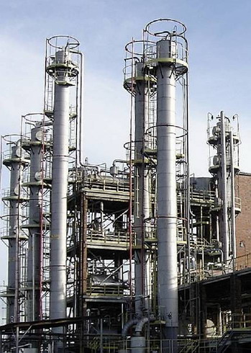
Przemysł chemiczny
Z azbestu wykonane są przepony stosowane w elektrolitycznej produkcji chloru.
Ponadto azbest występuje w hutach szkła (np. w wałach ciągnących).

Slide 8
Wpływ azbestu na zdrowie

Slide 9
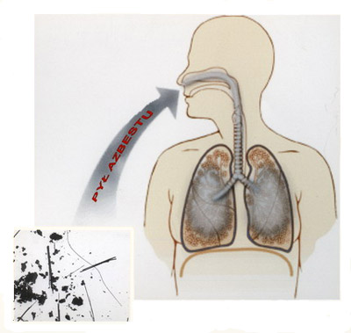
Pył azbestu dostaje się do płuc wraz z wdychanym powietrzem. Jeśli więc w powietrzu, którym oddychamy znajdują się włókna azbestu, to gromadzą się one i zalegają w płucach. Możliwość pojawienia się choroby w organizmie ludzkim zależy od rodzaju azbestu, wymiarów włókien zawartych w powietrzu, ich ilości oraz liczby lat przebywania w zanieczyszczonym azbestem środowisku.

Slide 10
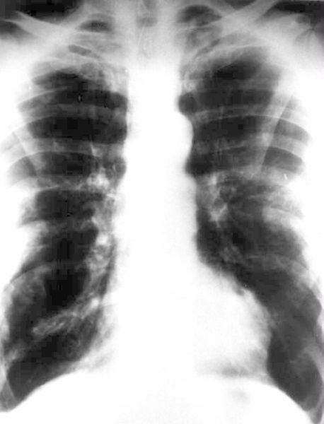
Choroby
Azbestoza pojawia się u osób pracujących w przetwórstwie azbestu, gdzie stężenie włókien we wdychanym powietrzu były bardzo wysokie i narażenie trwało dość długo ( zwykle powyżej 10 lat).
Azbest może być również przyczyną raka płuc i międzybłoniaka opłucnej.

Slide 11
Profilaktyka
Azbest jest praktycznie niezniszczalny, zaś groźny dla zdrowia jest wtedy, gdy jego elementarne włókna znajdują się we wdychanym powietrzu. Azbest zabezpieczony w sposób uniemożliwiający uwalnianie się włókien do powietrza nie stanowi żadnego zagrożenia dla zdrowia. Przede wszystkim należy więc ograniczyć emisję pyłu azbestu przez zabezpieczenie materiałów zawierających azbest na terenie posesji we własnym zakresie, to do czasu rozwiązania problemu należy unikać wykonywania prac powodujących wzmożone pylenie, a więc ścieranie, rozdrabnianie, kruszenie i miażdżenie powierzchni.

Slide 12
Ryzyko wystąpienia raka płuc wśród osób narażonych na pył azbestu znacznie się zwiększa przy jednoczesnym paleniu papierosów. U palaczy ryzyko raka płuc zwiększone jest ok. 11-krotnie. Wśród narażonych zawodowo na pył azbestu w porównaniu z nie narażonymi i nie palącymi ryzyko raka płuc jest większe 5-krotnie. Osoby narażone na pył azbestu i jednocześnie palące zwiększyć mogą to ryzyko 50-krotnie!!
Osoby wdychające włókna azbestu zagrożone chorobami układu oddechowego nie powinny palić papierosów.

Slide 13
Usuwanie azbestu
Rada Ministrów zaakceptowała "Program usuwania azbestu i wyrobów zawierających azbest stosowanych na terytorium Polski". Usuwanie dużych ilości wyrobów zawierających azbest jest procesem długotrwałym i wymagającym znacznych nakładów finansowych, dlatego w projekcie programu założono 30 letni (2003-2032) okres realizacji tego zadania.
Program ma być elementem krajowego planu gospodarki odpadami, w tym niebezpiecznymi. Założono, że w perspektywie długofalowej realizacja programów ochrony środowiska i celów nakreślonych w programie usuwania azbestu będzie następować w ramach przedsięwzięć zaplanowanych w Narodowym Planie Rozwoju.

Slide 14
Thx for watching
***
Presentation
by
Agnieszka
&
ProspeR

